Slide 1
幸福轉運站與幾米公車探訪
── 穿梭在巷弄間的
異想世界
212 江佳怡、劉萱杰

Slide 2
目錄
結論
研究限制
心得
研究動機
研究方法
實地考察
訪談紀錄

Slide 3
研究動機
研究者江佳怡在一次全家搭乘幾米公車旅遊時，對幾米公車的營運與站點設計產生興趣，而身為公車族的研究者劉萱杰則是在搭公車經過幸福轉運站時，對其公共設施及精美的裝置藝術感到好奇，因此兩人取得共識，展開研究。

Slide 4
研究方法
上網查找資料
實地踏查
訪問公車司機與市公所承辦人員

Slide 5
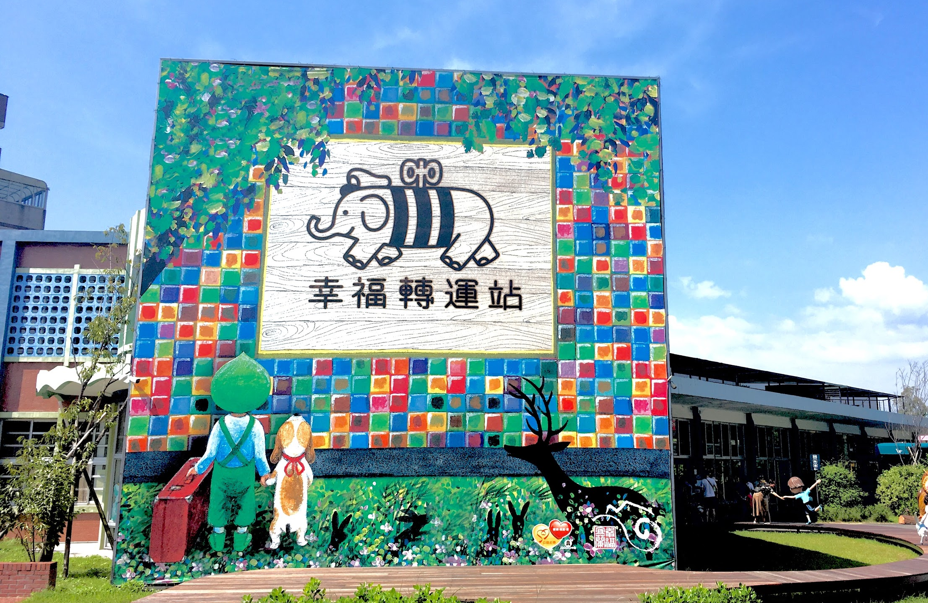
幸福轉運站
實地參訪考察

Slide 6
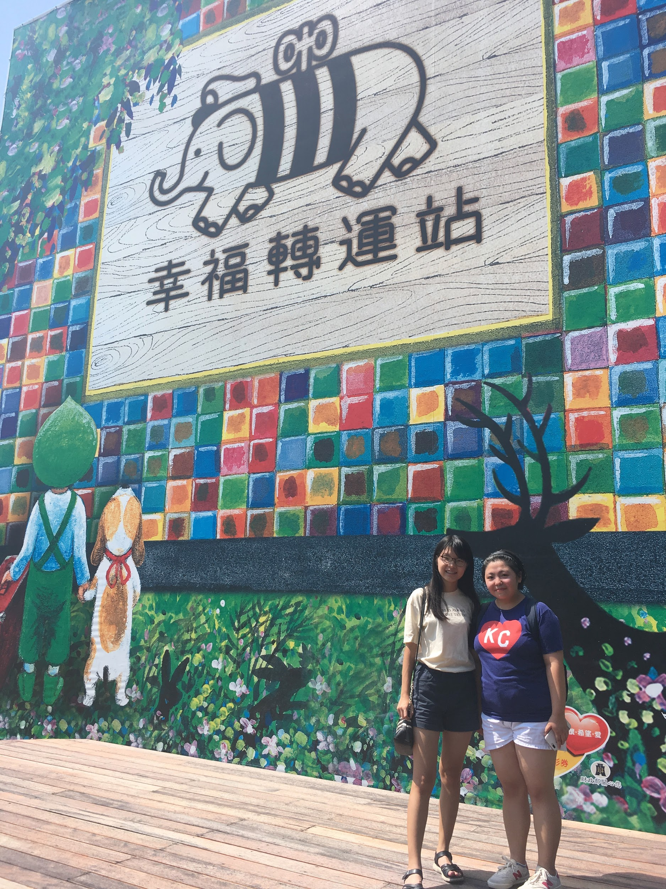
幸福轉運站
以前是國光客運的閒置空間，後來改建為幸福轉運站。
以《忘記親一下》作為主題。

Slide 7
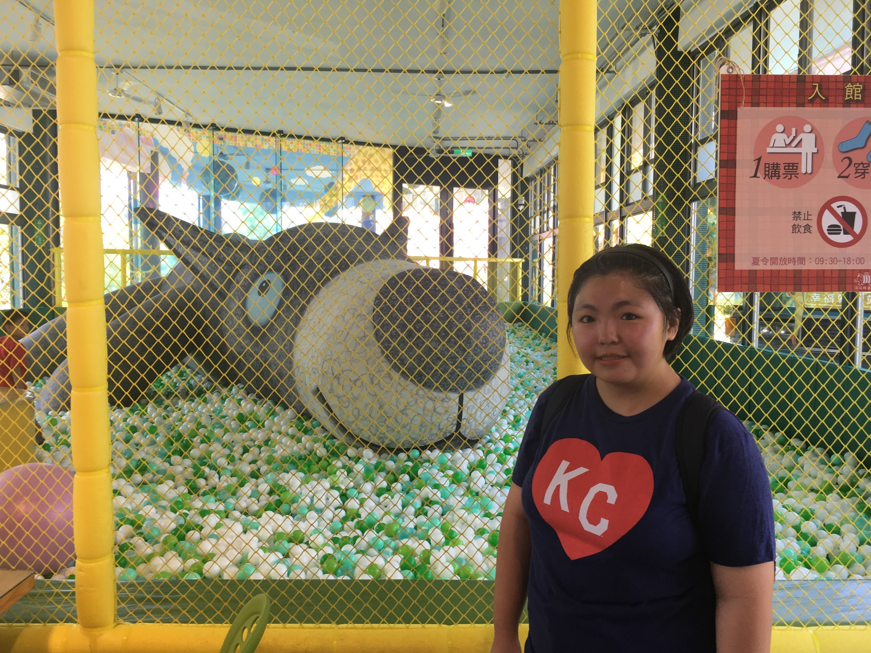
孩子們的天堂遊樂區

Slide 8
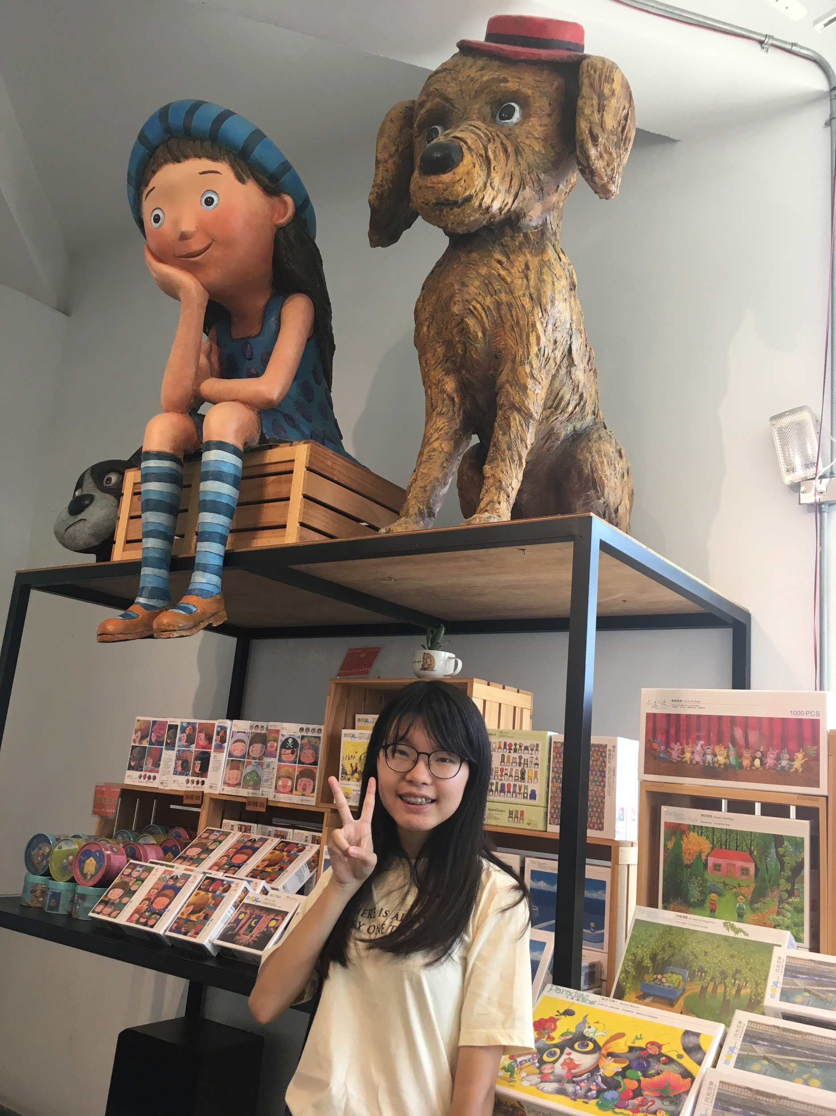
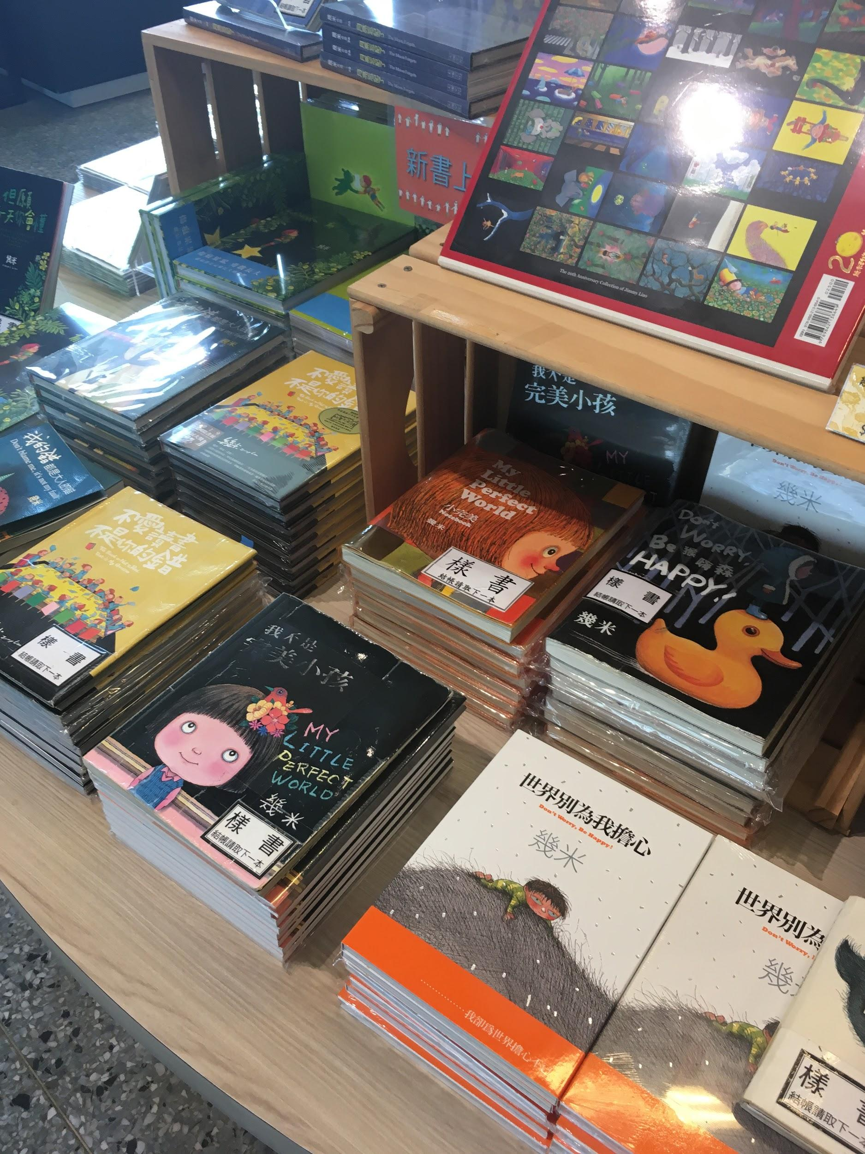
紀念品區
幾米系列商品

Slide 9
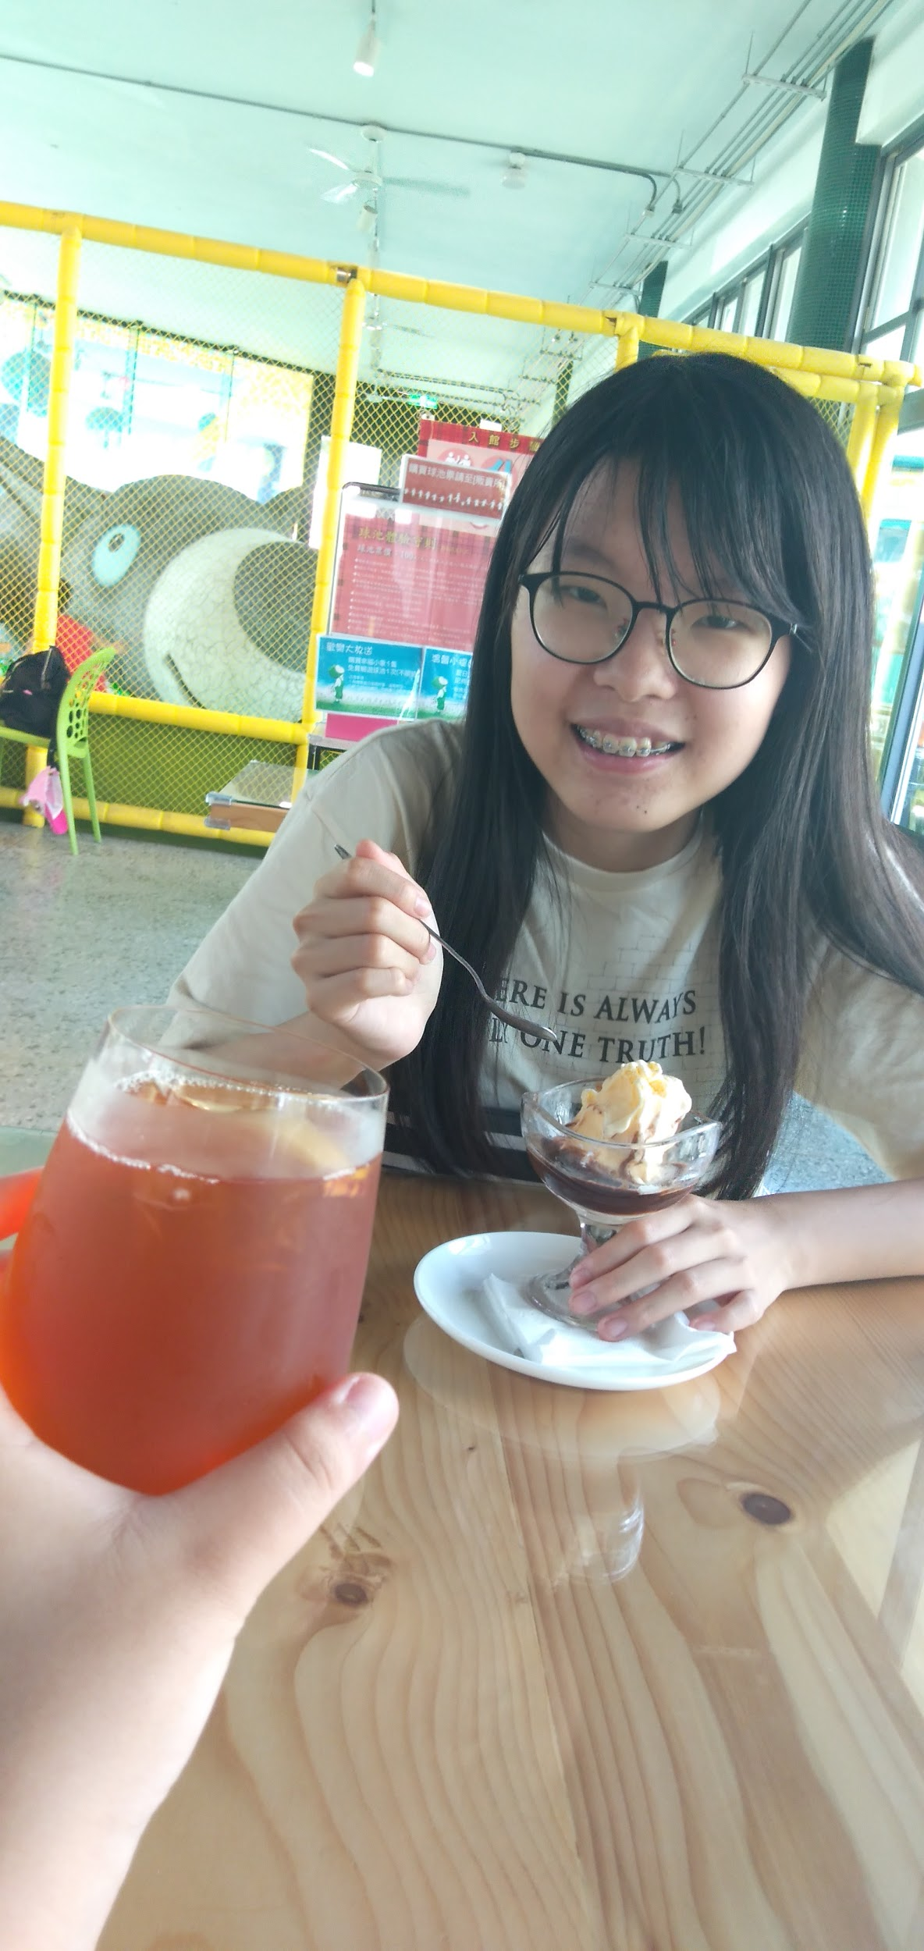
身心障礙友善咖啡廳及視障按摩小站
幸福轉運站不只有拍照打卡的功能，更是和社福機構合作，推出了提供身心障礙者工作機會的咖啡廳及按摩站，推動觀 光的同時更兼顧公益。

Slide 10
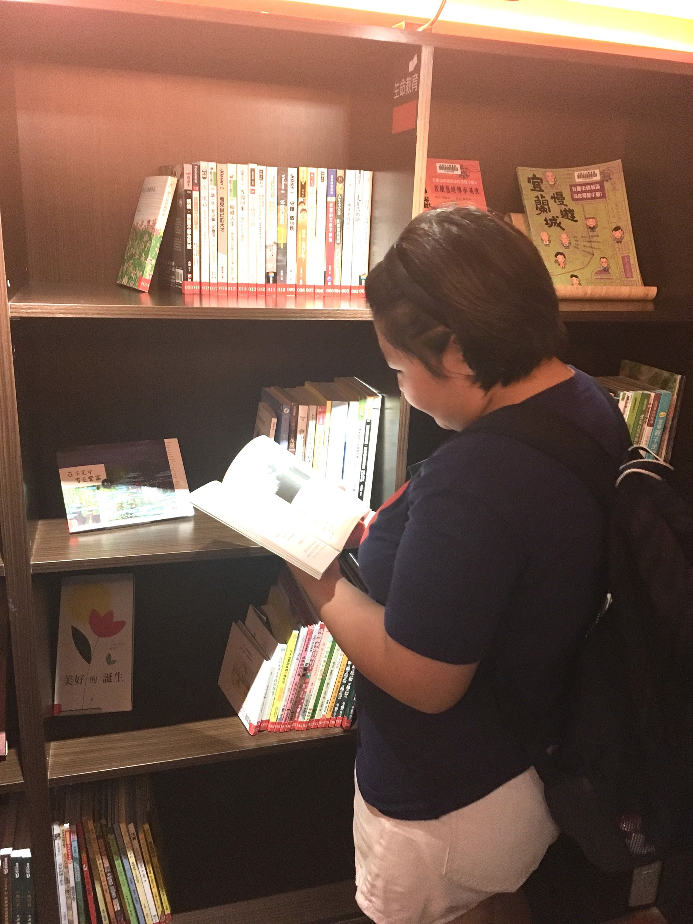
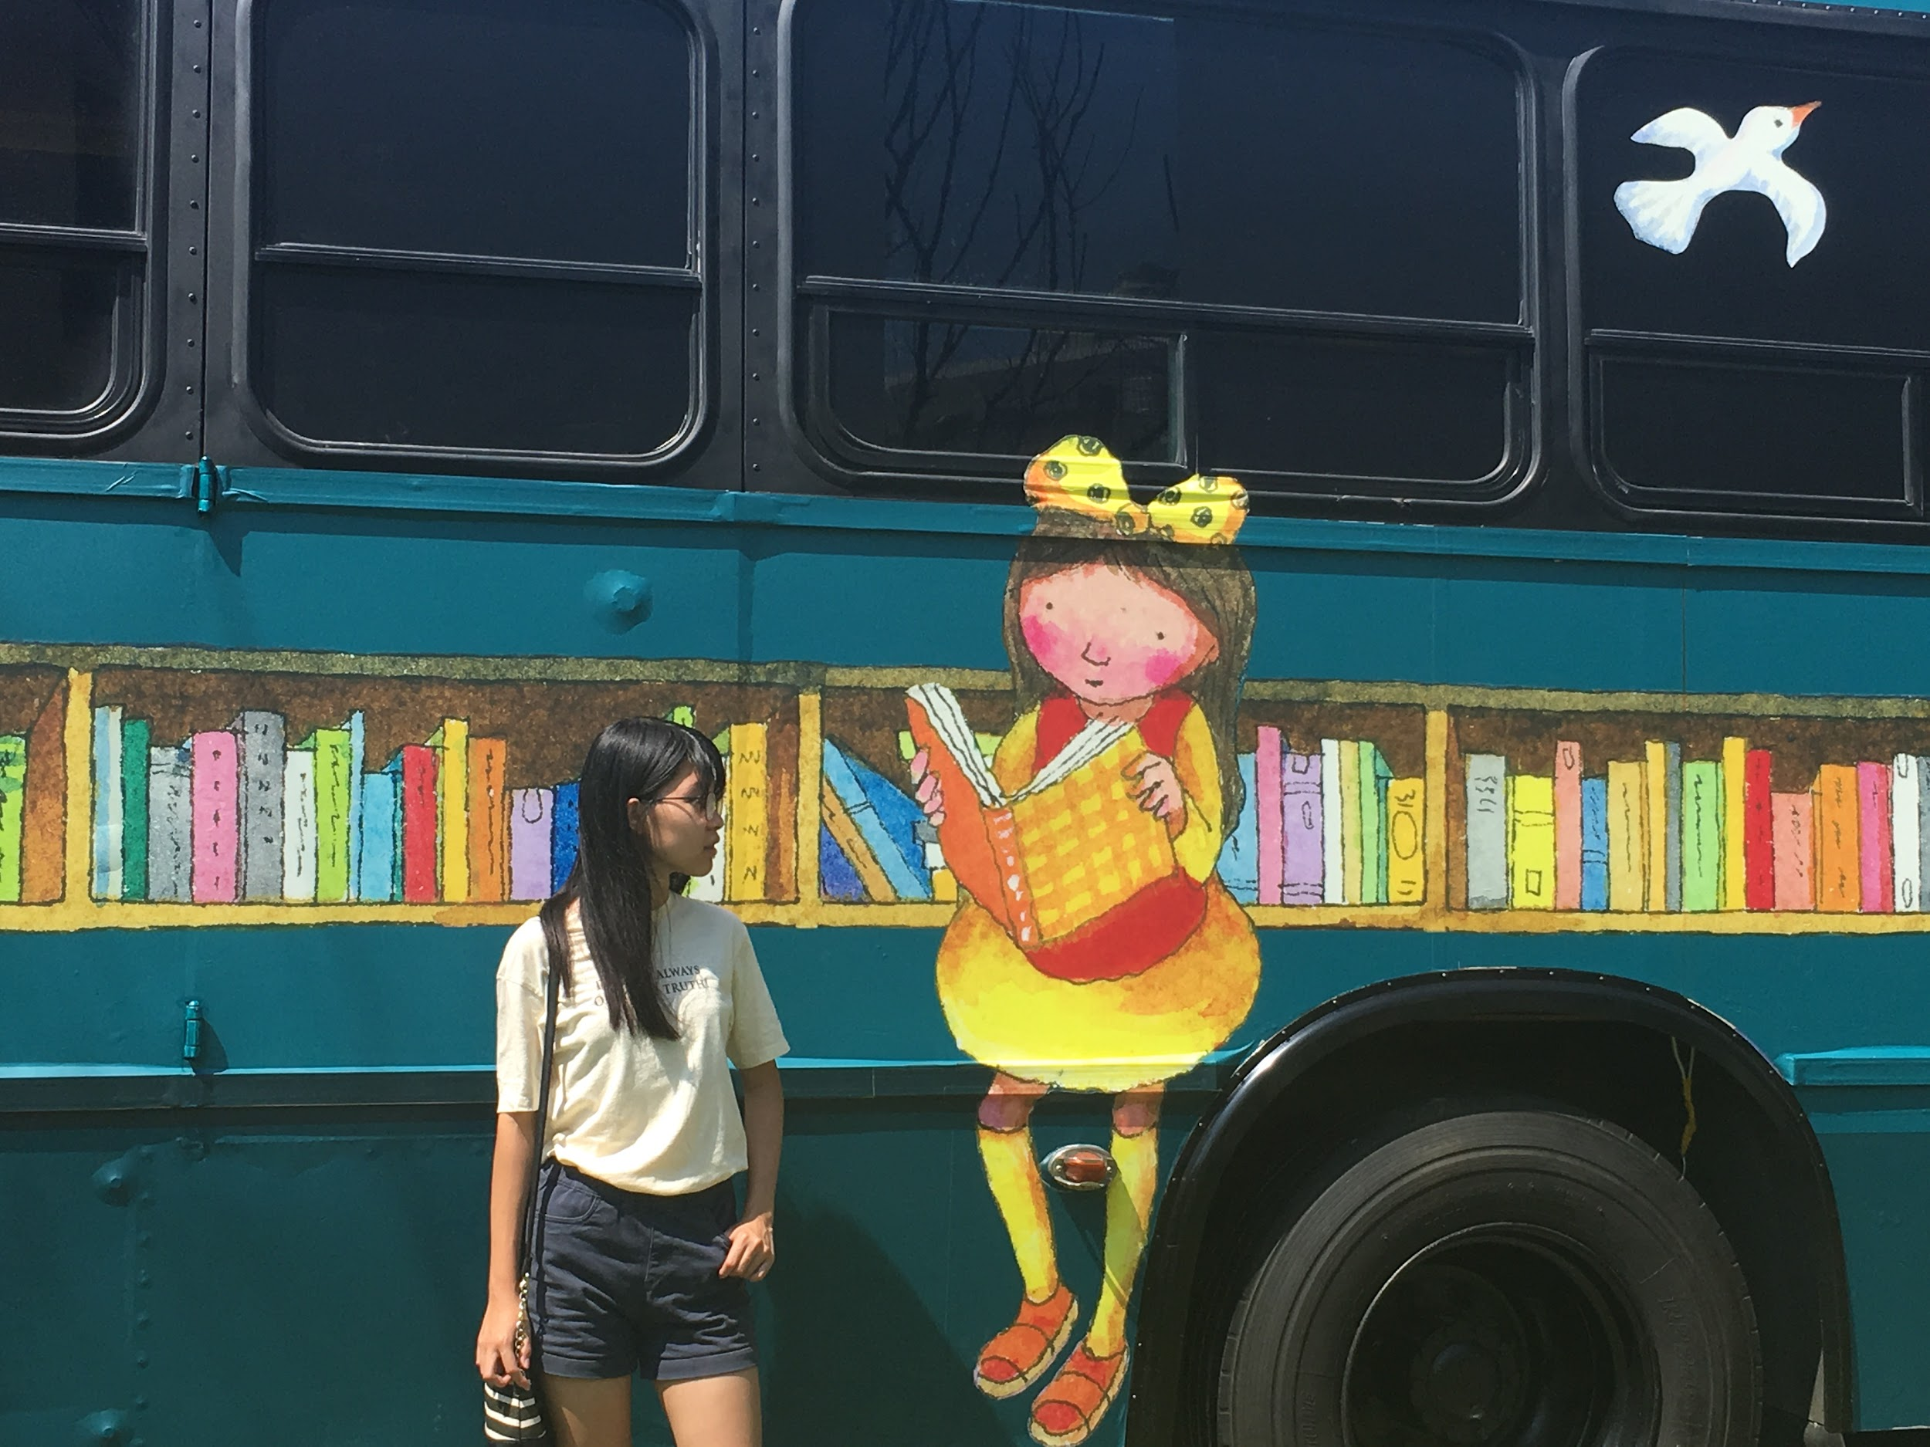
友善圖書巴士
打造優質閱讀環境
提供幾米相關書籍
提供閱讀工具
內有繪本中角色人偶

Slide 11
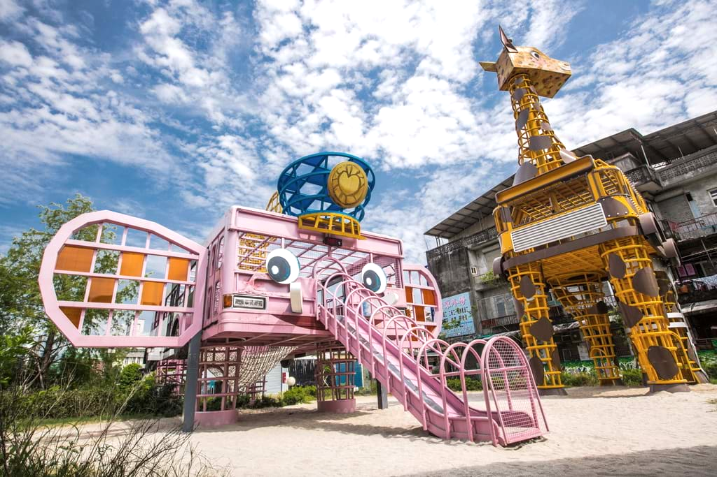
大象站長及長頸鹿觀景台
由舊公車改造
提供親子互動場所
有一定危險
有年齡限制

Slide 12
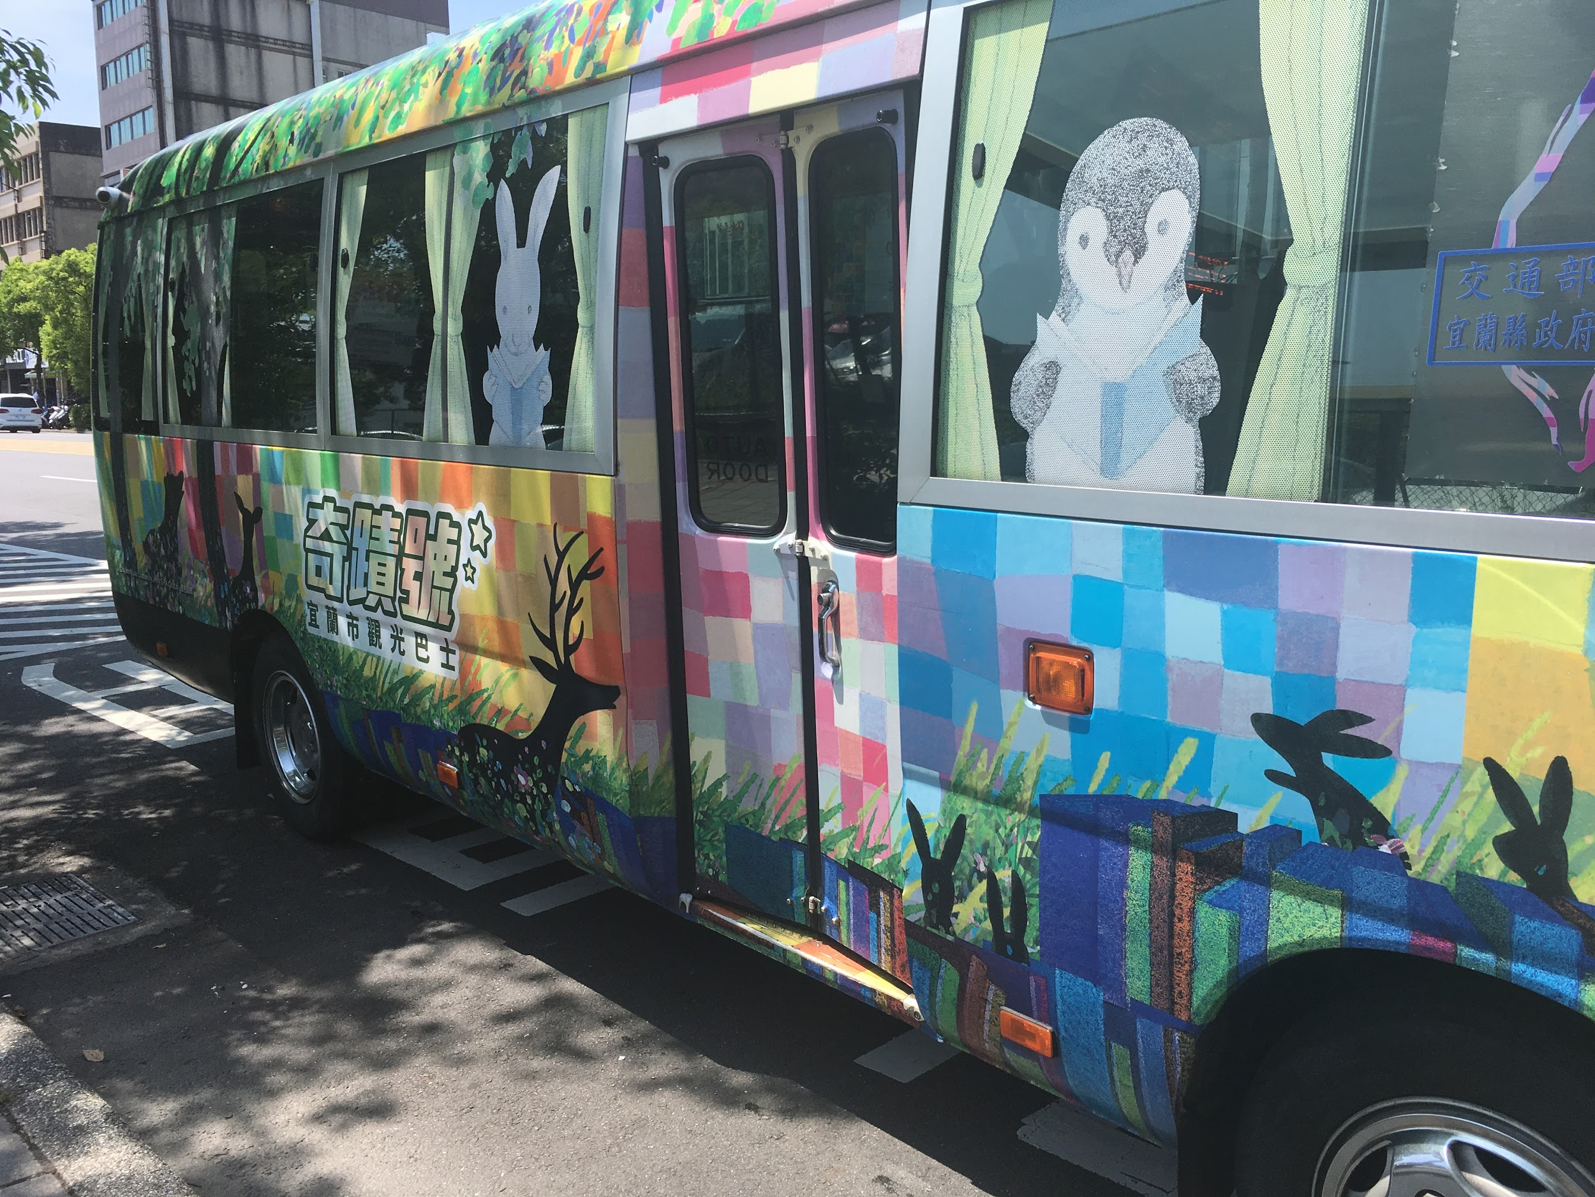
幾米公車
實際搭乘及採訪

Slide 13
為什麼會有幾米公車？
對宜蘭市做深度文化之旅
分散人潮，引導遊客進入舊城區
提高觀光產業

Slide 14
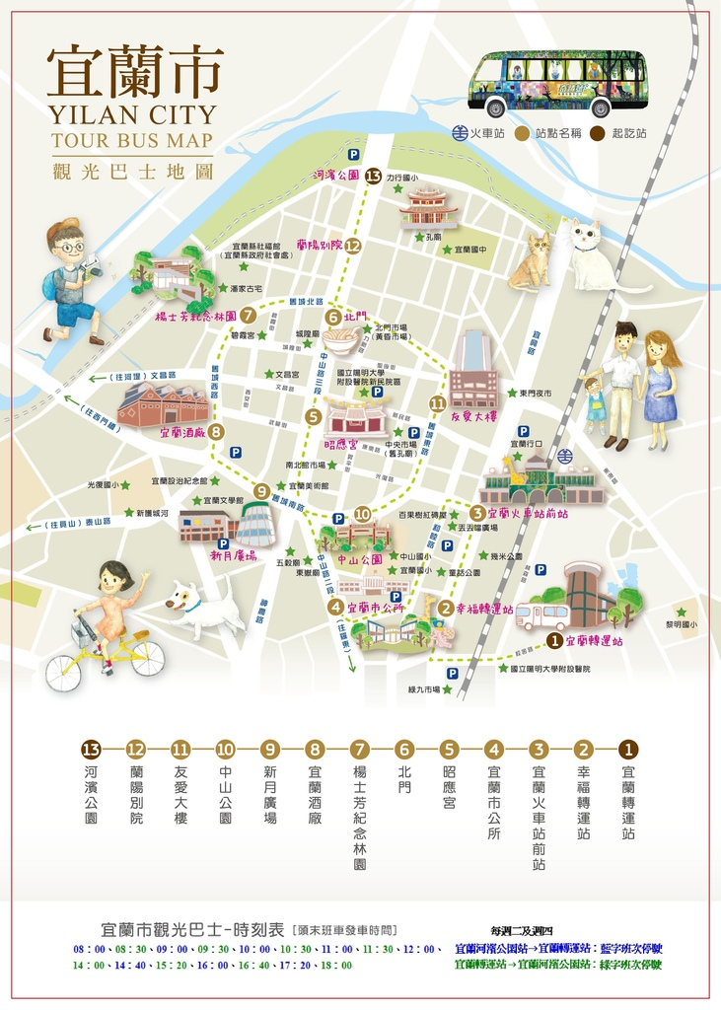
幾米公車停靠站點起站為宜蘭轉運站 末站為河濱公園
楊士芳紀念林園
宜蘭酒廠
新月廣場
中山公園
友愛大樓
蘭陽別院
河濱公園
宜蘭轉運站
幸福轉運站
宜蘭火車站前站
宜蘭市公所
昭應宮
北門

Slide 15
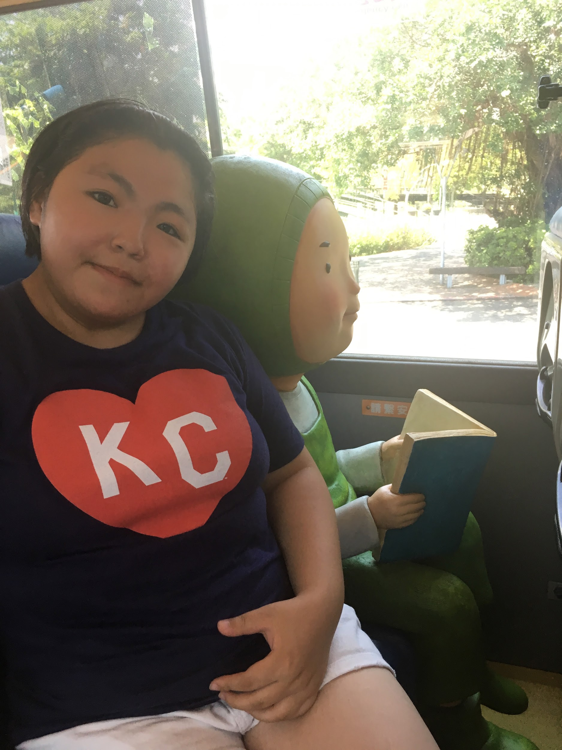
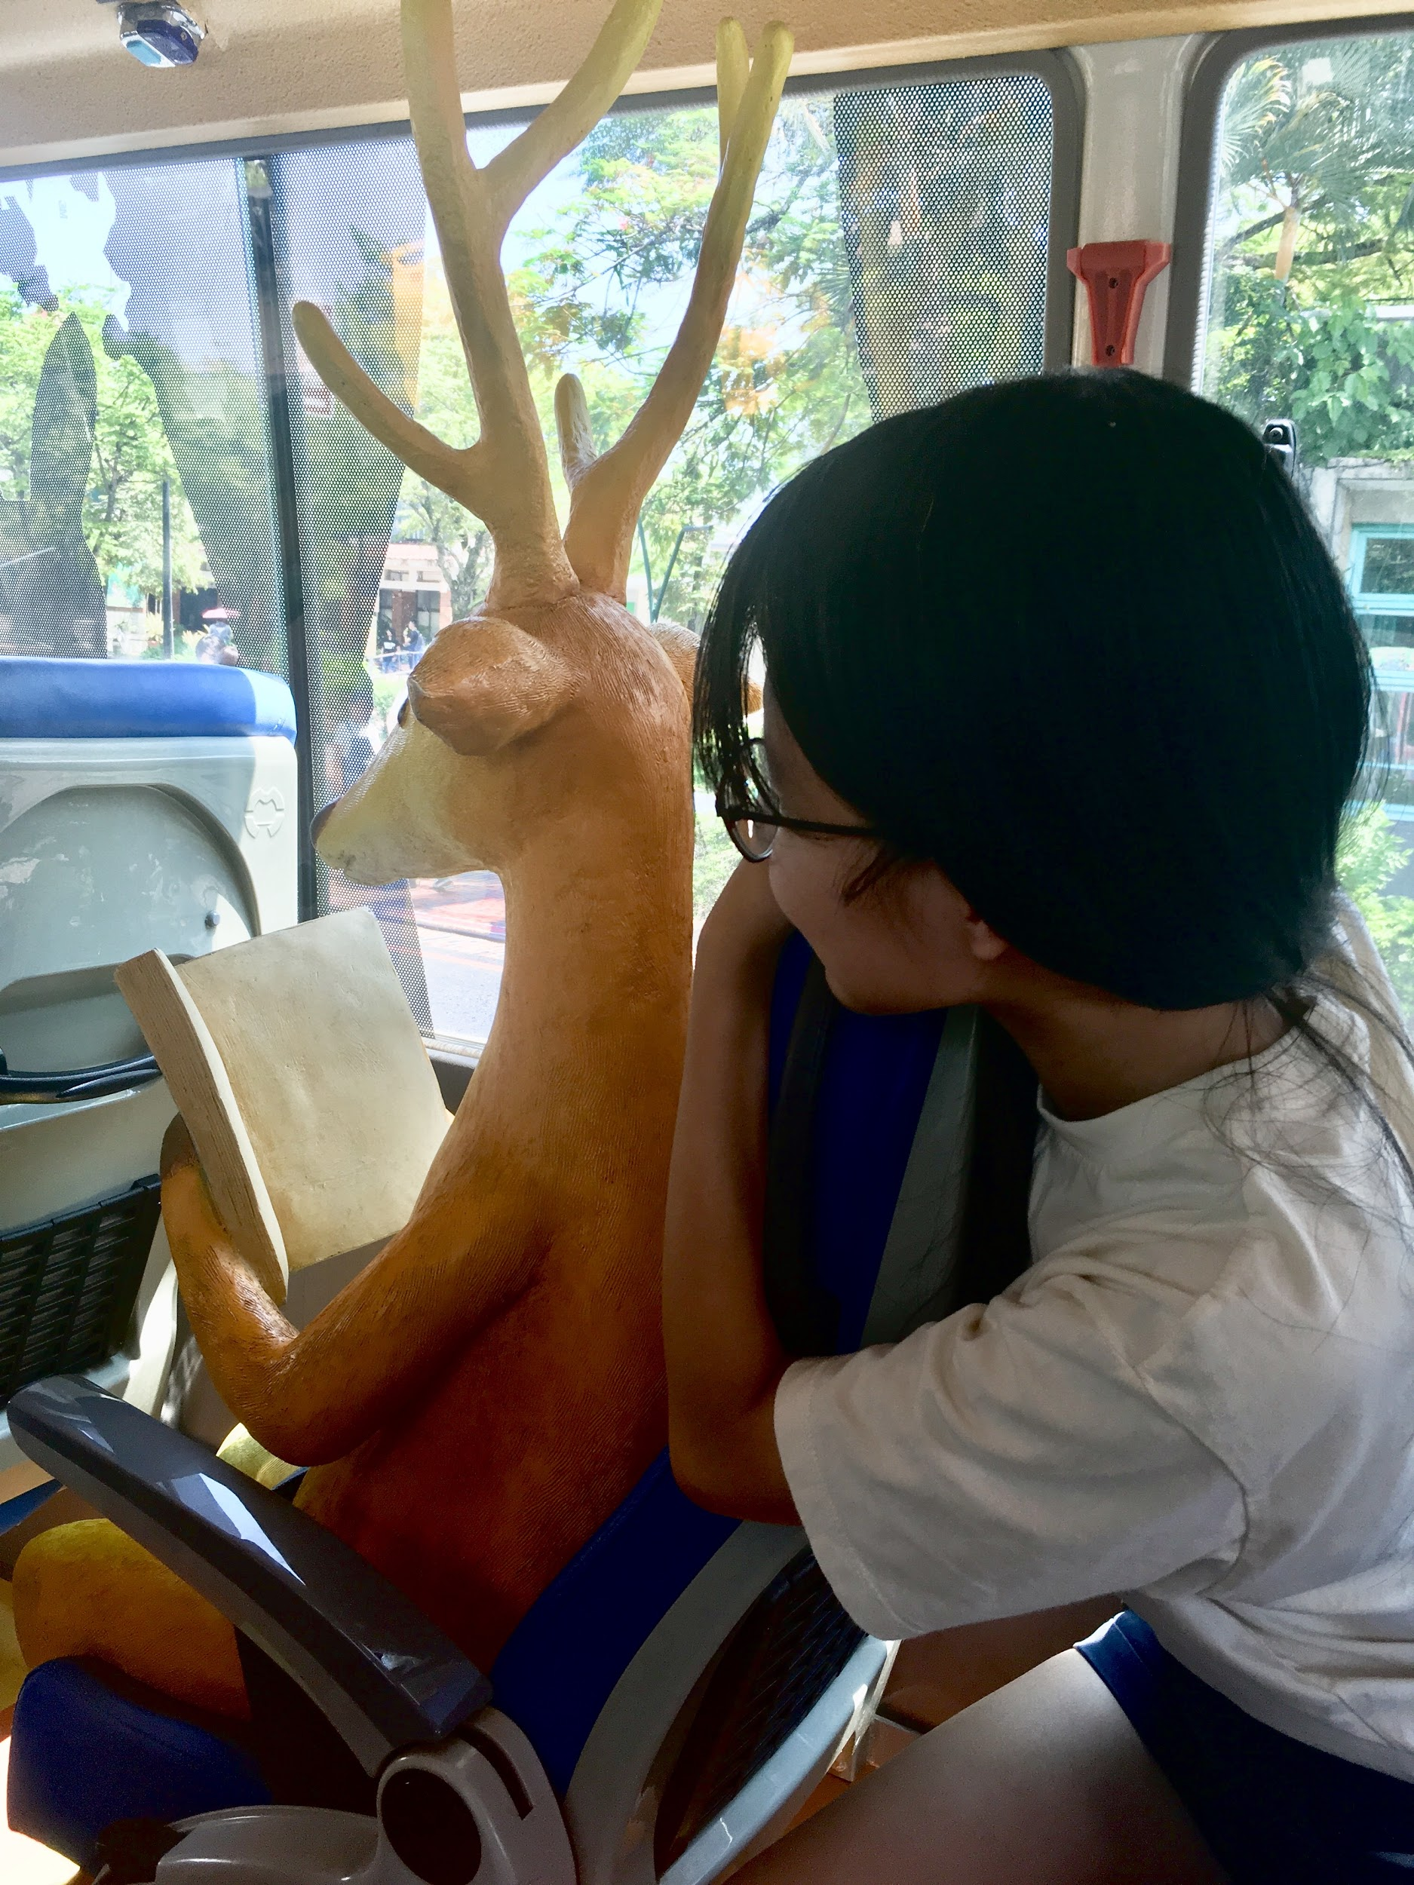
幾米公車（實際搭乘）
奇蹟號

Slide 16
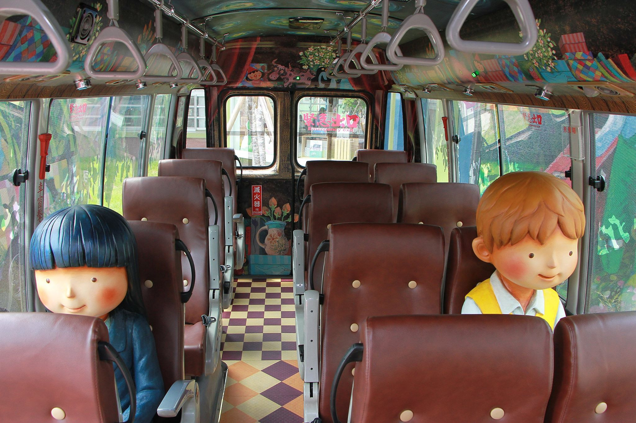
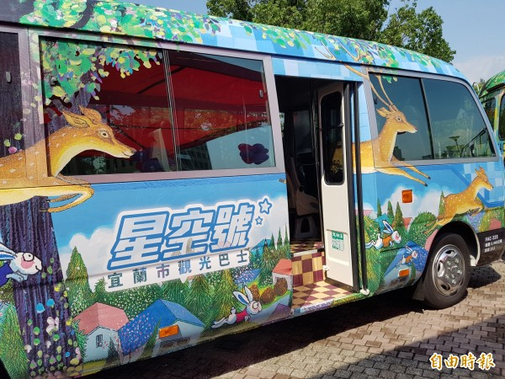
幾米公車
星空號

Slide 17
大家不熟的大小事
每週二、四提供事先預約與站點導覽
無人預約時，會停靠在幸福轉運站提供旅客拍照
目前免費搭乘

Slide 18
訪談
幾米公車司機
宜蘭市公所農經課 吳小姐（承辦）

Slide 19
與司機的訪問
Q 幾米公車上的裝置藝術有被破壞的問題嗎?
A遊客都很愛惜車內設施，沒有破壞的問題，只有車外的貼紙會褪色，需要定期更換

Slide 20
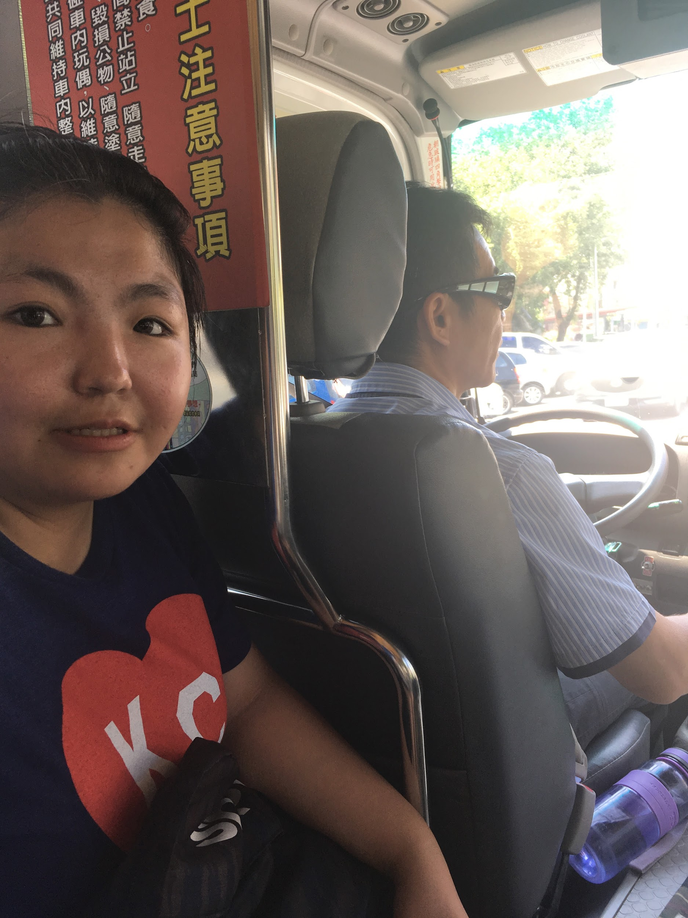
Q 幾米公車目前有提供預約車輛並提供導覽服務，請問使用人數如何?
A暑假是旺季，較多觀光客預約，平日則多無人預約，會停在幸福轉運站前，供遊客拍照。

Slide 21
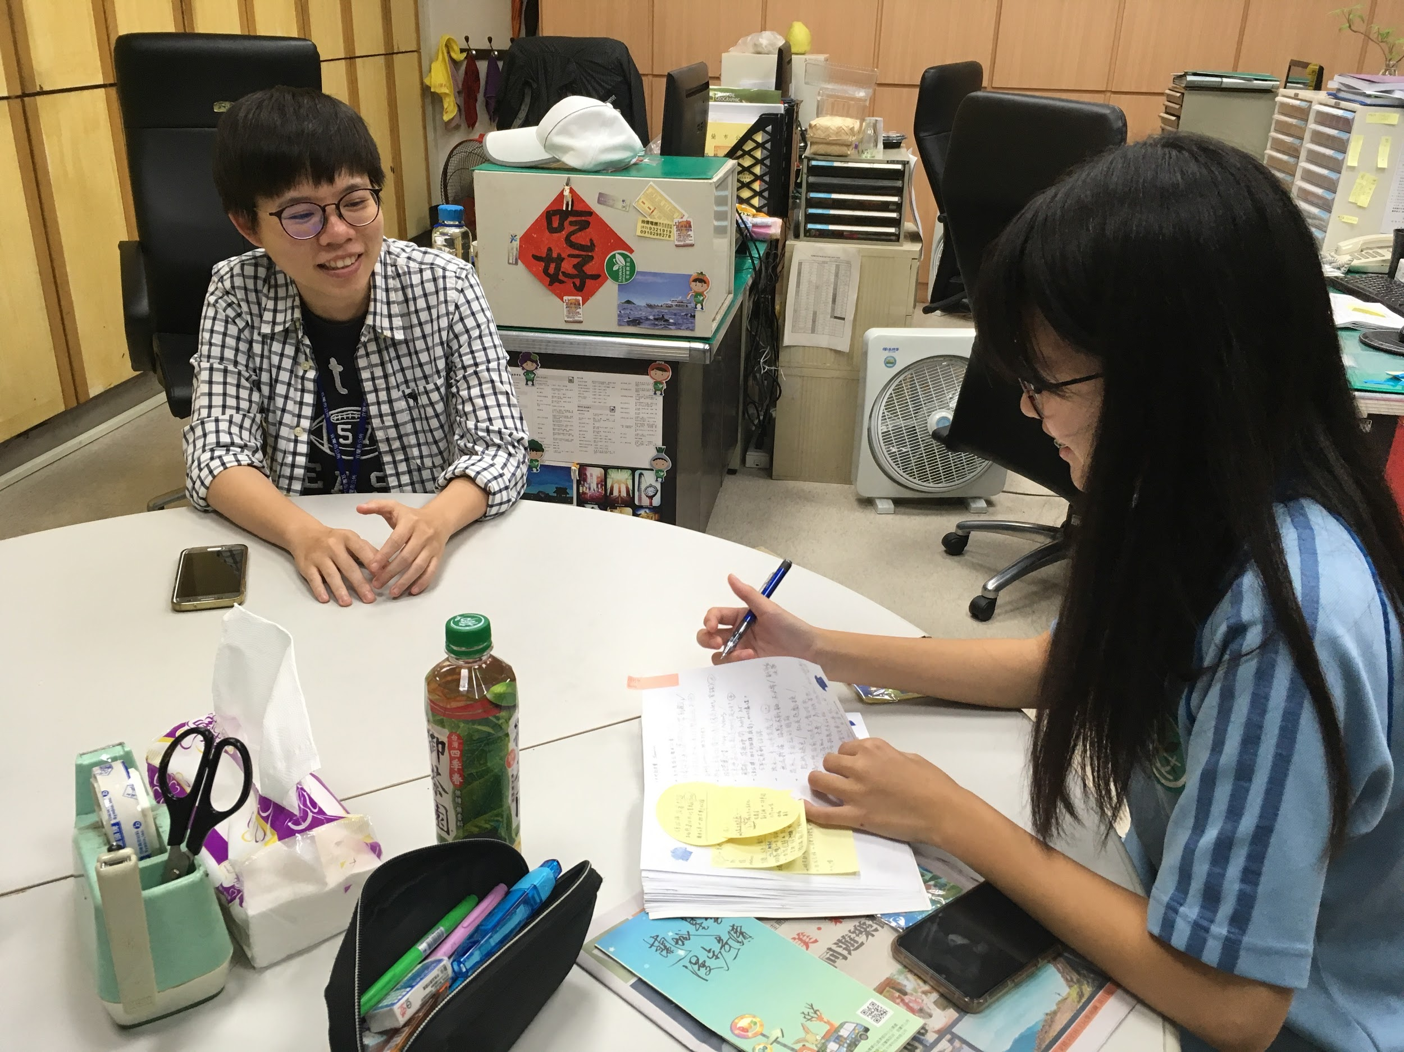
與市公所承辦人員的訪談
Q/A

Slide 22
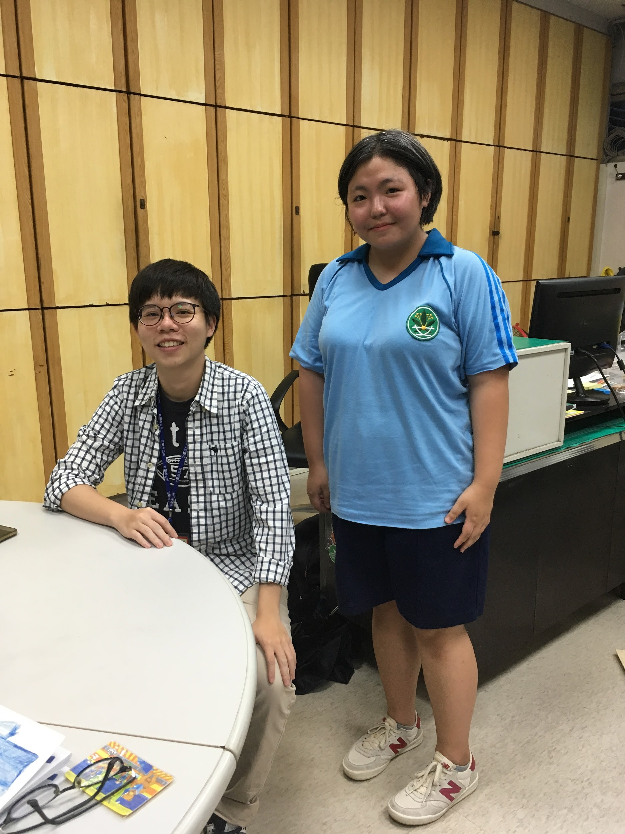
Q:幾米公車是風靡台灣的打卡景點，但許多宜蘭人都沒有搭乘的經驗，請問幾米公車是如何進行廣告推廣?

Slide 23
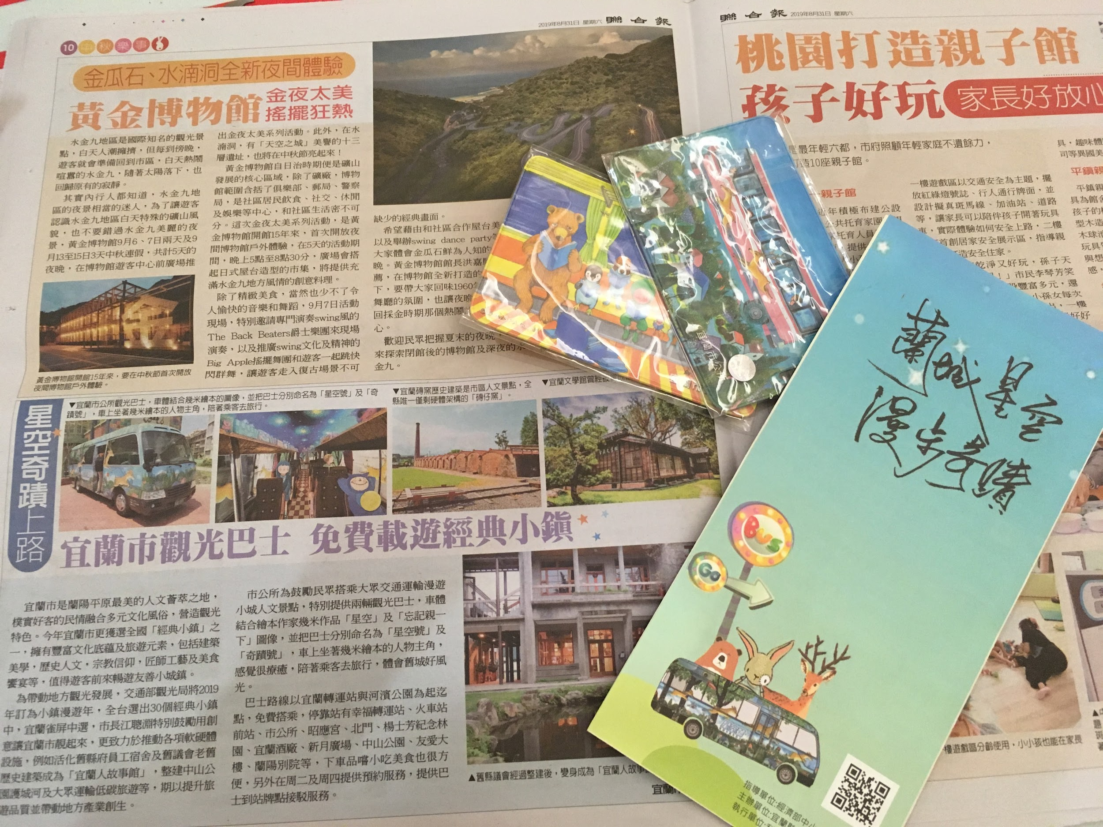
A:
近期結合舊城商圈計畫
做成導覽地圖
刊登新聞報紙

Slide 24
Q：幾米公車的停靠站點是怎麼決定的?有沒有想要拓展更多站點?有民眾反映找不到站牌的狀況，該如何改善?

Slide 25
A：公車的停靠站點是根據搭乘人士的需求與一趟車程的限制訂定的，由於幾米公車是社區巴士，目前無法拓展其他鄉鎮的站點。在今年底會設置標示明顯的新站牌，便可以解決遊客找不到搭乘站牌的問題。

Slide 26
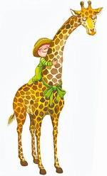
幾米公車面臨的問題
平日公車搭乘人數少
座位少，等候時間長
車輛班次少
只限於宜蘭市內，限制了客源

Slide 27
結論
幾米公車的設置有其觀光效益，目前環繞著宜蘭舊城設立的停靠站點都在宜蘭地方歷史佔有重要地位。
宜蘭幸福轉運站賦予廢棄建築新生命，其富有童趣的遊樂設施與行動圖書館提升了親子客群的來客率，振興宜蘭地區的觀光產業。

Slide 28
研究限制
由於時間與空間的限制，我們無法到所有站點訪問遊客，因為安全問題，在訪問司機時也有所限制，因此在資料整合上不盡完整。

Slide 29
心得

Slide 30
分工表
江佳怡：簡報美編、設計
劉萱杰：文字統整、繕打
共同：查找資料、實地考察、訪問、拍照

Slide 31
Thank You

